Slide 3
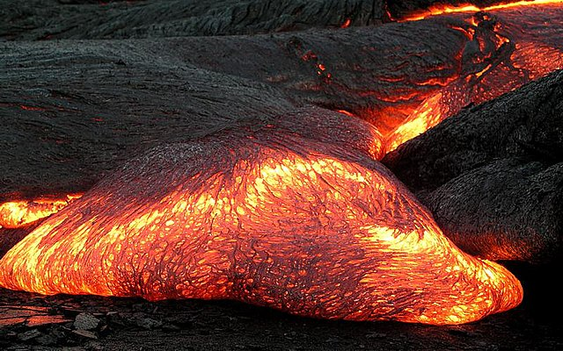
đá nóng chảy trong lòng đất
mác-ma

Slide 5
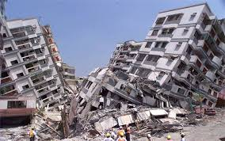
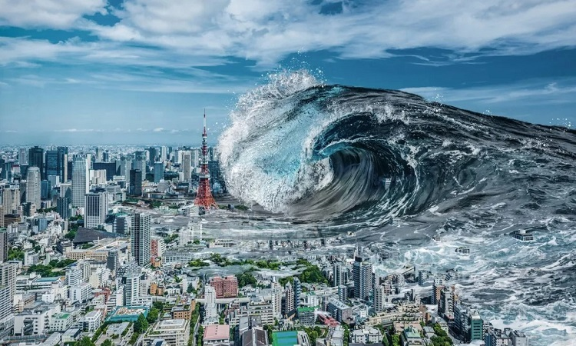
1. Tìm những từ ngữ chỉ hiện tượng tự nhiên có thể gây thiệt hại nặng nề cho đời sống con người.
Động đất
Sóng thần

Slide 6
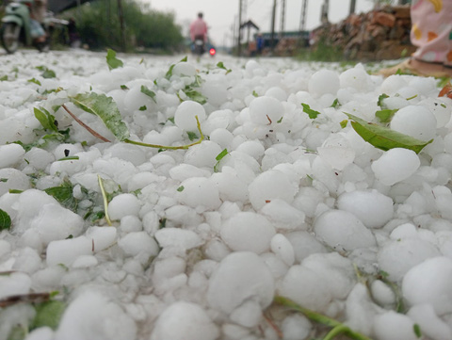
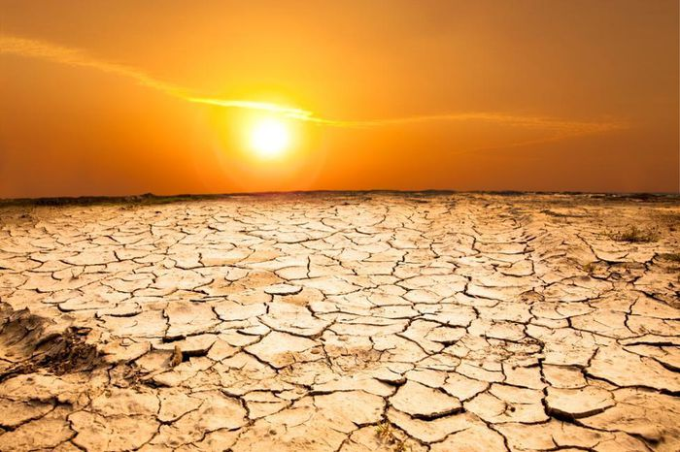
Mưa đá
Hạn hán

Slide 7
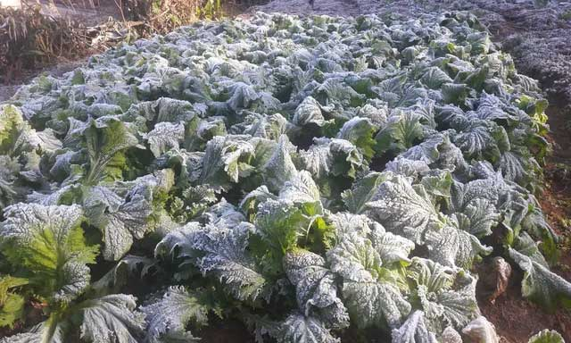
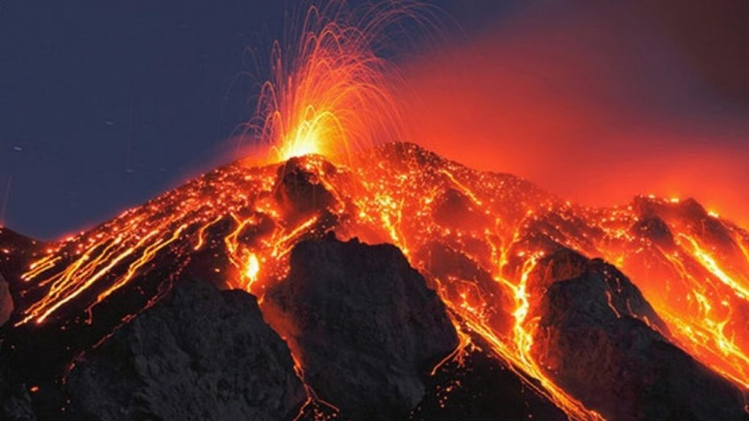
Núi lửa
Sương muối

